Slide 1
KULIAH 4
PENDEKATAN GAYA

Slide 2
Gaya adalah perilaku yang ditampilkan pemimpin ketika memimpin bawahannya.
Pendekatan gaya disebut juga style approach, behavior approach, dan pendekatan perilaku.
Pendekatan perilaku dapat dipelajari untuk menjadi pemimpin yang efektif.
Pendekatan ini menjelaskan tentang perilaku kepemimpinan yang membuat seseorang menjadi pemimpin yang efektif.

Slide 3
Gaya Taylor (1911)
Cara terbaik meningkatkan produktivitas kerja dgn meningkatkan metode kerja & menganggap manusia seperti mesin.
Manusia utk manajemen.
Menetapkan kriteria prestasi untuk dicapai
Fokus pada kebutuhan organisasi (orientasi tgs).
Mayo (1920) merevisi gaya Taylor. Orientasi tgs diganti orientasi hubungan manusiawa.

Slide 4
Menurut Mayo:
Memelihara hubungan manusiawai dengan pengikut.
Pusat kekuasaan adalah hubungan pribadi.
Pencapaian tujan secara koorperatif dan
mengembangkan kepribadian.
Lewin (1939) menemukan gaya: otokratis
demokratis
laissez-faire

Slide 5
Stogdill (1940) di Ohio University menggunakan instrument LBDQ menemukan dua gaya kepemimpinan: initiating structure
showing consideration
Likert et al di Universit of Michigan menemukan dua gaya kepemimpinan: job-centered
employee-centered

Slide 8
Plato (427-347) dalam bukunya yang berjudul Republic membagi tiga perilaku kepemimpinan:
(1) filosofer,
(2) militer, dan
(3) entrepreneur (Bass,1981).

Slide 9
Teori perilaku kepemimpinan meliputi:
Studi Iowa,
(b) Studi Ohio,
(c) Studi Michigan,
(d) Empat Sistem Kepemimpinan dalam
Manajemen Likert,
(e) Managerial Grid Blake & Mouton
(Geradi),
(h) Tiga Dimensi Gaya Kepemimpinan
Reddin, dan
(i) Lima Gaya Kepemimpinan Gill.

Slide 10
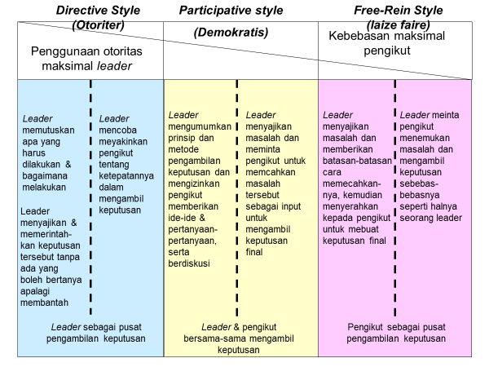

Slide 11
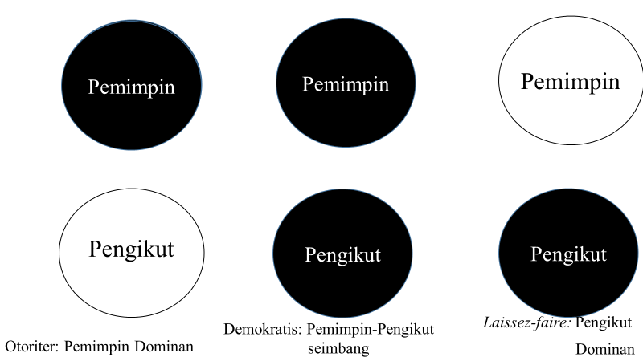

Slide 12
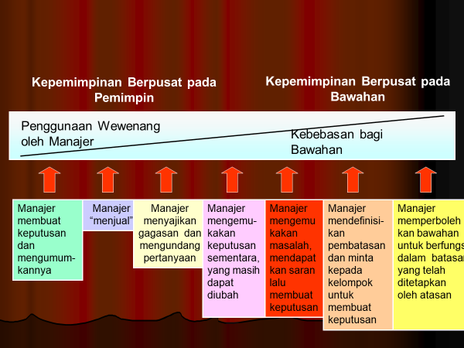

Slide 13
Tinggi
10
9
8
7
6
Perhatian terhadap orang
5
4
3
2
1
0 1 2 3 4 5 6 7 8 9 10
Rendah
Tinggi
Perhatian terhadap tugas

Slide 14
Tinggi
Tugas rendah
Tugas tinggi
Perhatian tinggi
Perhatian tinggi
Perhatian terhadap tugas
Tugas rendah
Tugas tinggi
Perhatian rendah
Perhatian rendah
Rendah
Perhatian terhadap bawahan
Tinggi
Gambar Gaya Kepemimpinan Michigan

Slide 15
Pembagian Likert
Sistem 1
Sistem 2
Sistem 3
otoriter
otoriter
konsultatif
Sistem 4
yang memeras
yang baik
partisipatif
pemakaian wewenang
wilayah kebebasan
oleh pimpinan
bawahan
otoriter
demokratis
liberal
Pembagian Lewin
Kepemimpinan terpusat
Kepemimpinan terpusat
pada atasan
pada bawahan

Slide 16
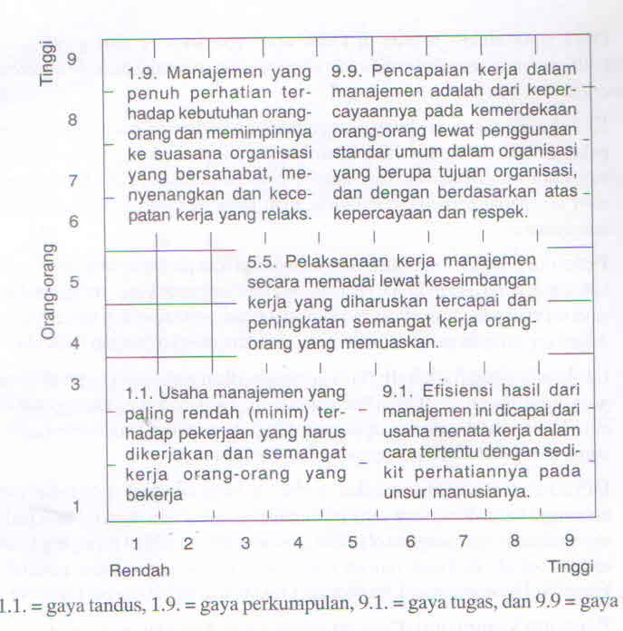
Gambar Kepemimpinan Managerial Grid Blake & Mouton

Slide 17
Gaya yang efektif
Tinggi
Tinggi
Hubungan
Tugas
dan
dan
Rendah
Tinggi
Tugas
Hubungan
Rendah
Tinggi
Dimensi efektivitas (lingkungan)
Hubungan
Hubungan
dan
dan
Rendah
Rendah
Gaya dasar
Tugas
Tugas
Tinggi
Tinggi
Hubungan
Tugas
dan
dan
efektif
3
Rendah
Tinggi
Tugas
Hubungan
Perilaku hubungan
2
Rendah
Tinggi
Hubungan
Hubungan
dan
dan
Rendah
Rendah
1
Gaya yang tidak efektif
Tugas
Tugas
Tinggi
Tinggi
Perilaku tugas
-1
Hubungan
Tugas
dan
dan
-2
Rendah
Tinggi
Tidak efektif
Tugas
Hubungan
Rendah
Tinggi
-3
Hubungan
Hubungan
dan
dan
Rendah
Rendah
-4
Tugas
Tugas
Gambar Tiga Gaya Kepemimpinan Reddin

Slide 18
Tabel Tiga Perilaku Pemimpin Lippitt & White
Otoriter | Demokratis | Laissez-Faire
Pemimpin menentukan semua keputusan mengenai kebijaksanaannya. | Semua kebijakan dirumuskan melalui musyawarah dan diputuskan oleh kelompok, sedangkan pemimpin mendorong. | Kelompok mempunyai kebebasan sepenuhnya untuk mengambil keputusan dengan partisipasi minimal dari pemimpin.
Setiap langkah kegiatan dengan cara pelaksanaannya untuk setiap saat ditentukan oleh pemimpin sehingga langkah berikutnya tidak pasti. | Ditetapkan kegiatan secara bersama-sama untuk mencapai tujuan kelompok. Apabila diperlukan saran teknis, pemimpin mengajukan beberapa alternatif untuk dipilih. | Kegiatan diberikan pemimpin dengan keterangan bahwa ia akan memberikan penjelasan jika diminta.
Pemimpin biasanya memberikan penugasan tertentu pada setiap anggota kelompok. | Setiap anggota bebas bekerja sama dengan siapa pun dan pembagian tugas diserahkan kepada kelompok. | Pemimpin tidak pernah berpartisipasi secara penuh.
Pemimpin cenderung lebih pribadi dalam pemberian penghargaan dan kritik terhadap setiap anggota kelompok. | Pemimpin bersikap objektif dan senantiasa berdasarkan fakta dalam memberikan penghargaan dan kritik. | Dalam pembicaraan jarang timbul komentar yang spontan.

Slide 19
Direktif
Lima gaya
Kepemimpinan
Gill
Delegatif
Konsultatif
Partisipatif
Negosiatif

Slide 20
Birokrat
Develop-
er
Gaya Kepemimpinan
Efektif
Executive
Bene-
volent
Text
Text

Slide 21
Deserter
Missionary
Gaya Kepemimpinan
Tidak efektif
Compro-
miser
Text
Otokrat
Text

Slide 22
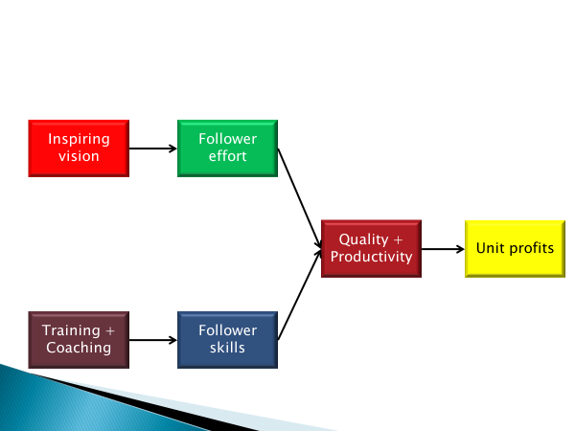

Slide 23
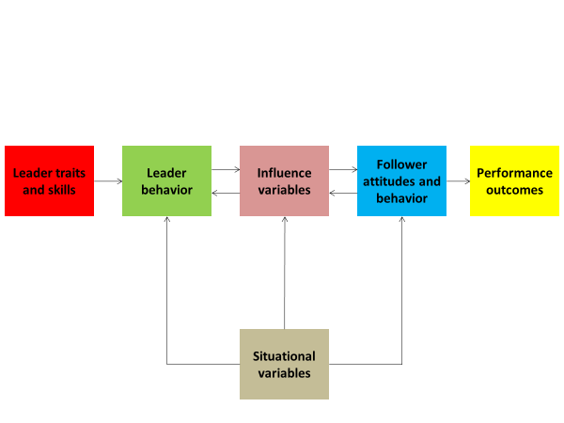

Slide 24
Kekuatan pendekatan gaya adalah:
merevisi kelemahan pendekatan trait, dengan mengembangkan trait menjadi perilaku pemimpin di setiap situasi. Pendekatan ini membahas hal-hal yang dilakukan pemimpin dan cara melakukannya;
pendekatan ini menghasilkan gaya kepemimpinan yang valid dan dapat dipercaya;
kepemimpinan efektif jika pemimpin dapat menyeimbangkan perilaku tugas dengan perilaku hubungan manusiawi;
pendekatan gaya adalah heuritstic, pendekatan ini mengajak berpikir konseptual menyeluruh dan menjelaskan pemahaman terhadapan kompleksitas kepemimpinan;
dapat mendeskripsikan dan memilih gaya-gaya kepemimpinan untuk kepada pengikutnya;
merevisi pendekatan sifat-sifat menjadi pemimpin dapat dilatih.
Berdasarkan hasil penelitian dan merupakan pengembangan dari pendekatan trait. Pengembangan tentang hal-hal yang dilakukan pemimpin dan cara melakukan kepemimpinan.
Hasil penelitian valid dan dapat dipercaya karena ditelti universitas ternama, The Ohio State University dan The Univedrsity of Michigan serta dilanjutkan oleh Blake & Moulton (1964, 1978, dan 1985), Blake & McCanse (1991). Pendekatan gaya secara substansi menawarkan pendekatan untuk memahami proses kepemimpinan. (9) Secara konseptual, peneliti menemukan gaya kepemimpinan yang berorientasi penyelesaian tugas dan hubungan manusia. Keduanya dilakukan setiap pemimpin. Kepemimpinan yang efektif mampu menyeimbangkan keduanya.

Slide 25
Kelemahan pendekatan gaya adalah:
Pendekatan gaya tidak menjelaskan hubungan perilaku pemimpin terhadap prestasi kerja dan kepuasan pengikut;
Gagal menemukan gaya kepemimpinan yang efektif untuk setiap situasi;
Kepemimpinan efektif jika perhatian tugas tinggi dan hubungan manusiawi tinggi tetapi tidak cocok untuk setiap situasi;
Pendekatan ini meninggalkan ketidakjelasan gaya perhatian tugas tinggi dan hubungan manusawi tinggi adalah gaya kepemimpinan terbaik;
tidak satu pun gaya kepemimpinan terbaik yang dapat diterapkan; dan
tidak ada angket yang sempurna untuk menemukan gaya kepemimpinan.
Penelitian pendekatan gaya tidak cukup bukti berhubungan dengan peningkatan kinerja, moral, kepuasan kerja, dan produktivitas kerja.
Gagal dalam menemukan gaya umum kepemimpinan yang efektif dalam berbagai situasi.
Gaya kepemimpinan yang paling efektif adalah tinggi dalam tugas dan tinggi dalam
hubungan manusiawi,

